Slide 1
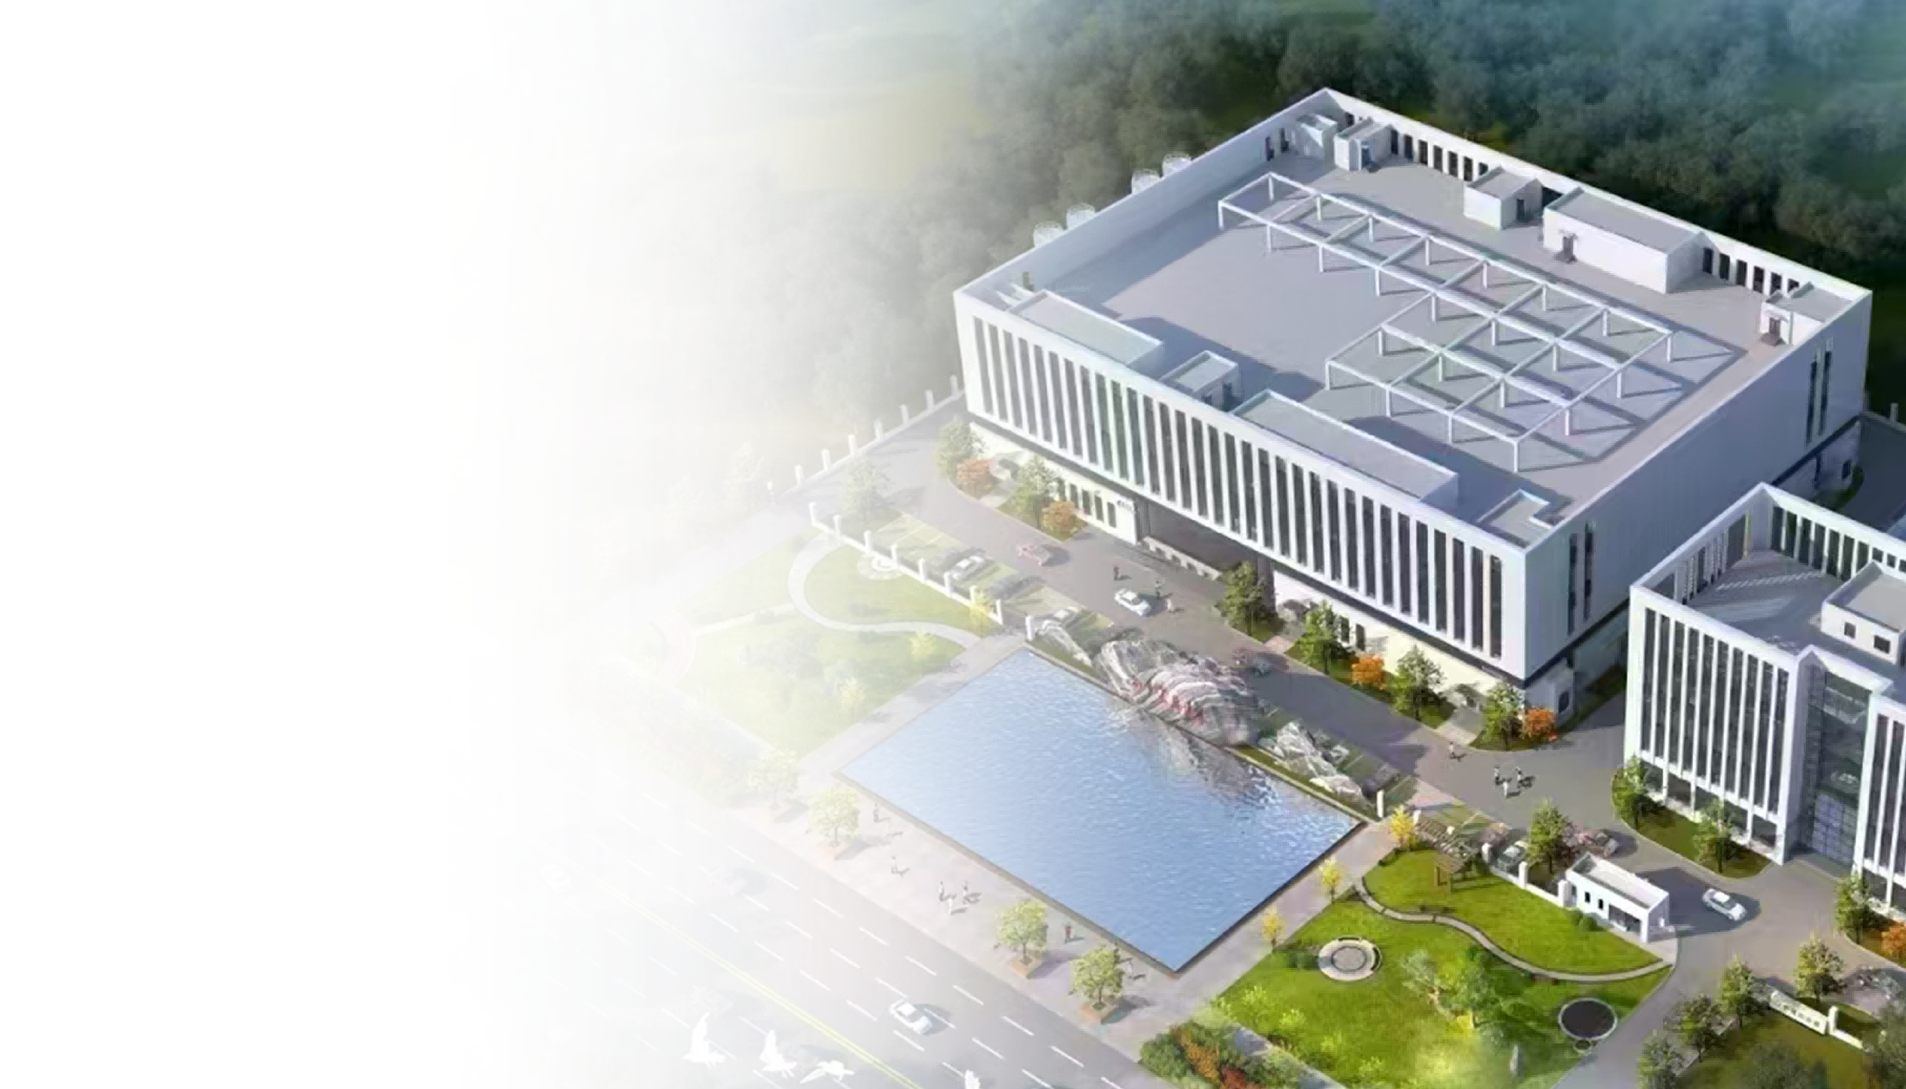

鲁南超算中心项目概况汇报
国产化智算枢纽 赋能区域数字经济发展
汇报人：崔海东
汇报单位：山东中汇世联科技有限公司

Slide 2

00
01
Part01 项目概况
02

Slide 3

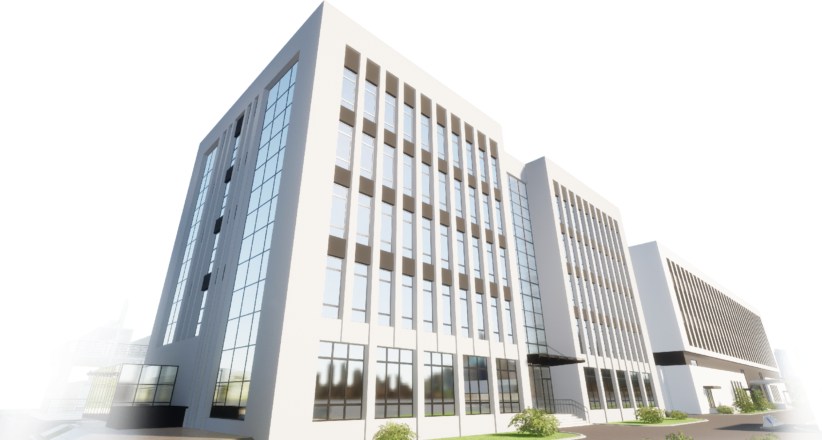




Part01 项目概况
项目总投资6.2亿元，以国产海光处理器为核心，打造全国产化智算中心。
项目用地24亩，建筑面积约24256.43㎡，分为综合楼和机房楼。
按照国内最高等级A类机房、国际T3+高等级机房标准来建设，
可靠性、安全性都是行业一流水平。
总功率7MW，建设350台机柜（24kW 200个、12kW 150个）
2640个标准机柜（2.5KW），算力2000PFlops&FP16
核心目标：立足鲁南，辐射山东，链接京津冀、长三角

Slide 4
01
02
Part02 核心优势
03

Slide 5
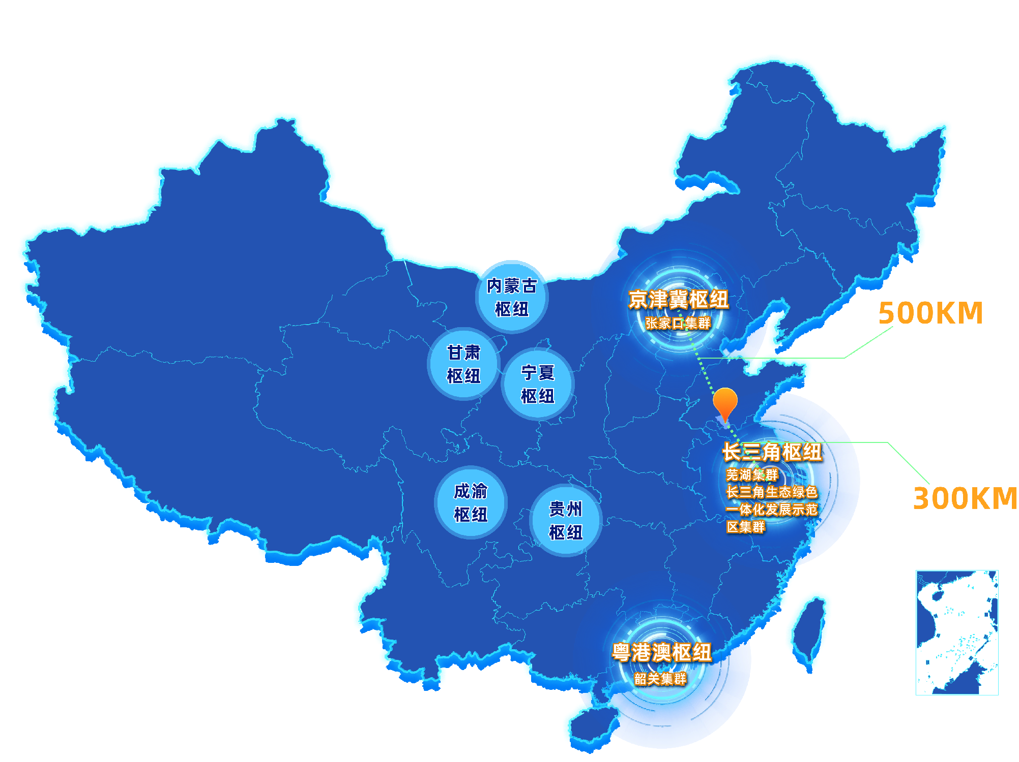
Part02 核心优势
区位优势
北联京津冀，南接长三角，骨干专线双向时延稳定5–8ms，核心节点可达5ms内，高效承接两大枢纽算力互济与低时延业务需求。
5毫秒算力延时圈

Slide 6
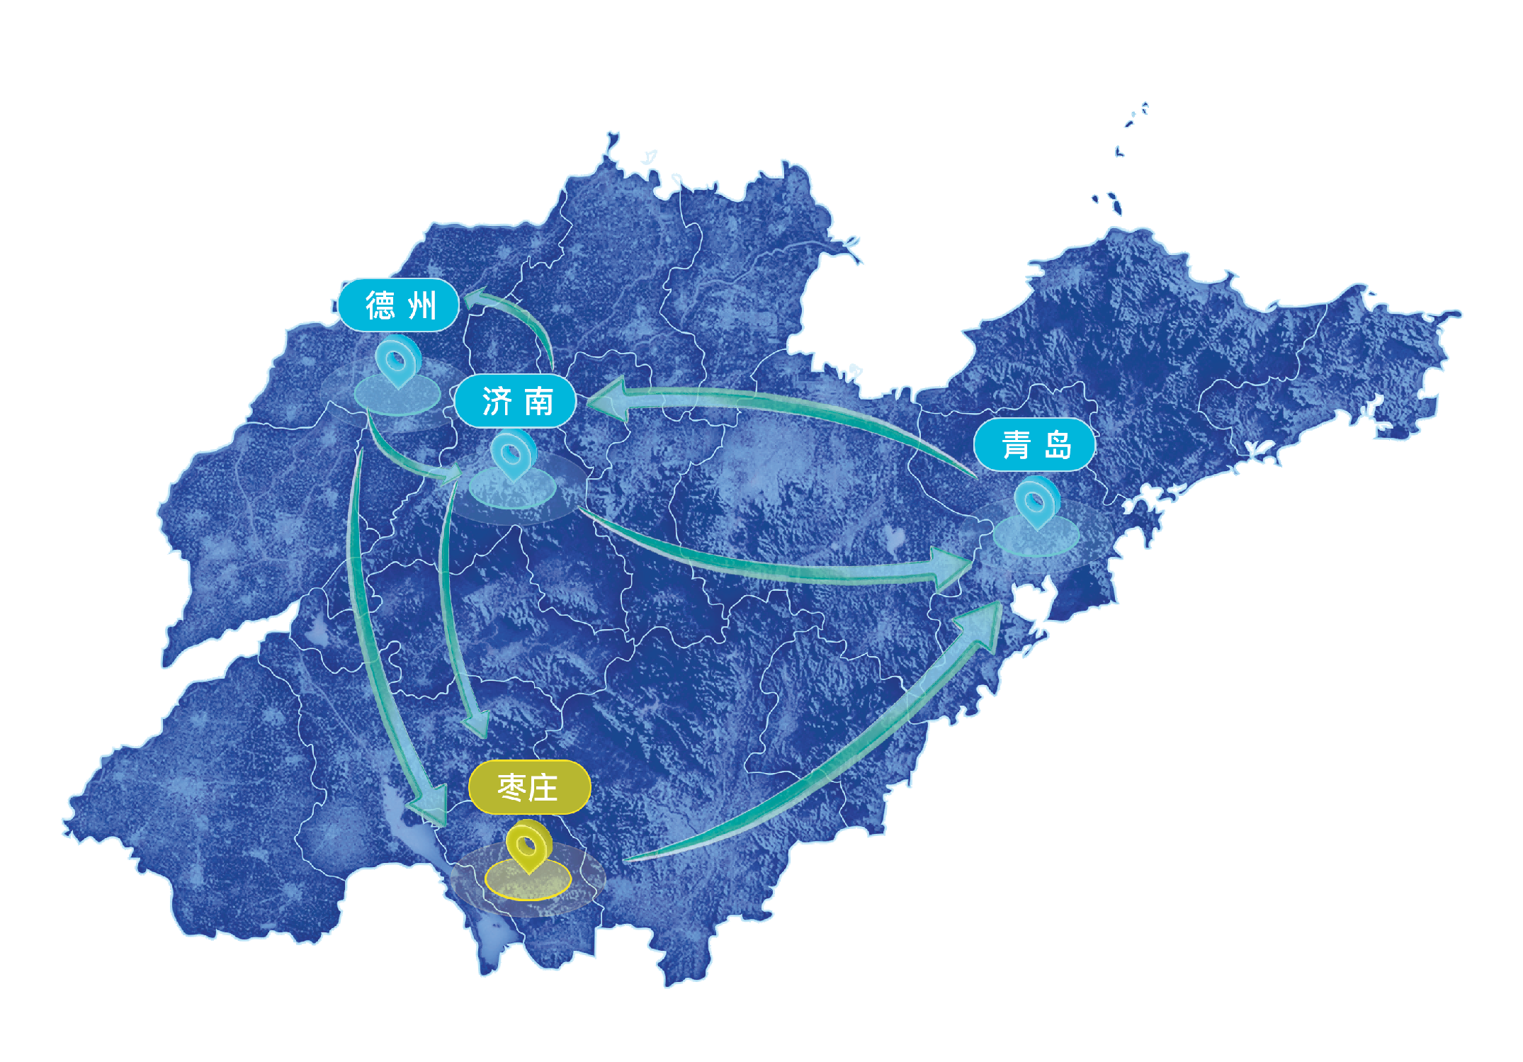
Part02 核心优势
网络优势
1、战略定位
国家一级互联网骨干直联点（鲁南唯一），山东三大算力枢纽
2、低时延
省内算力互通≤3ms，山东3毫秒算网闭环关键节点
3、高带宽
三大运营商共建，5000G+带宽，直连20+核心城市
4、核心地位
网络+算力双核心，不可替代
3毫秒算力延时圈

Slide 7
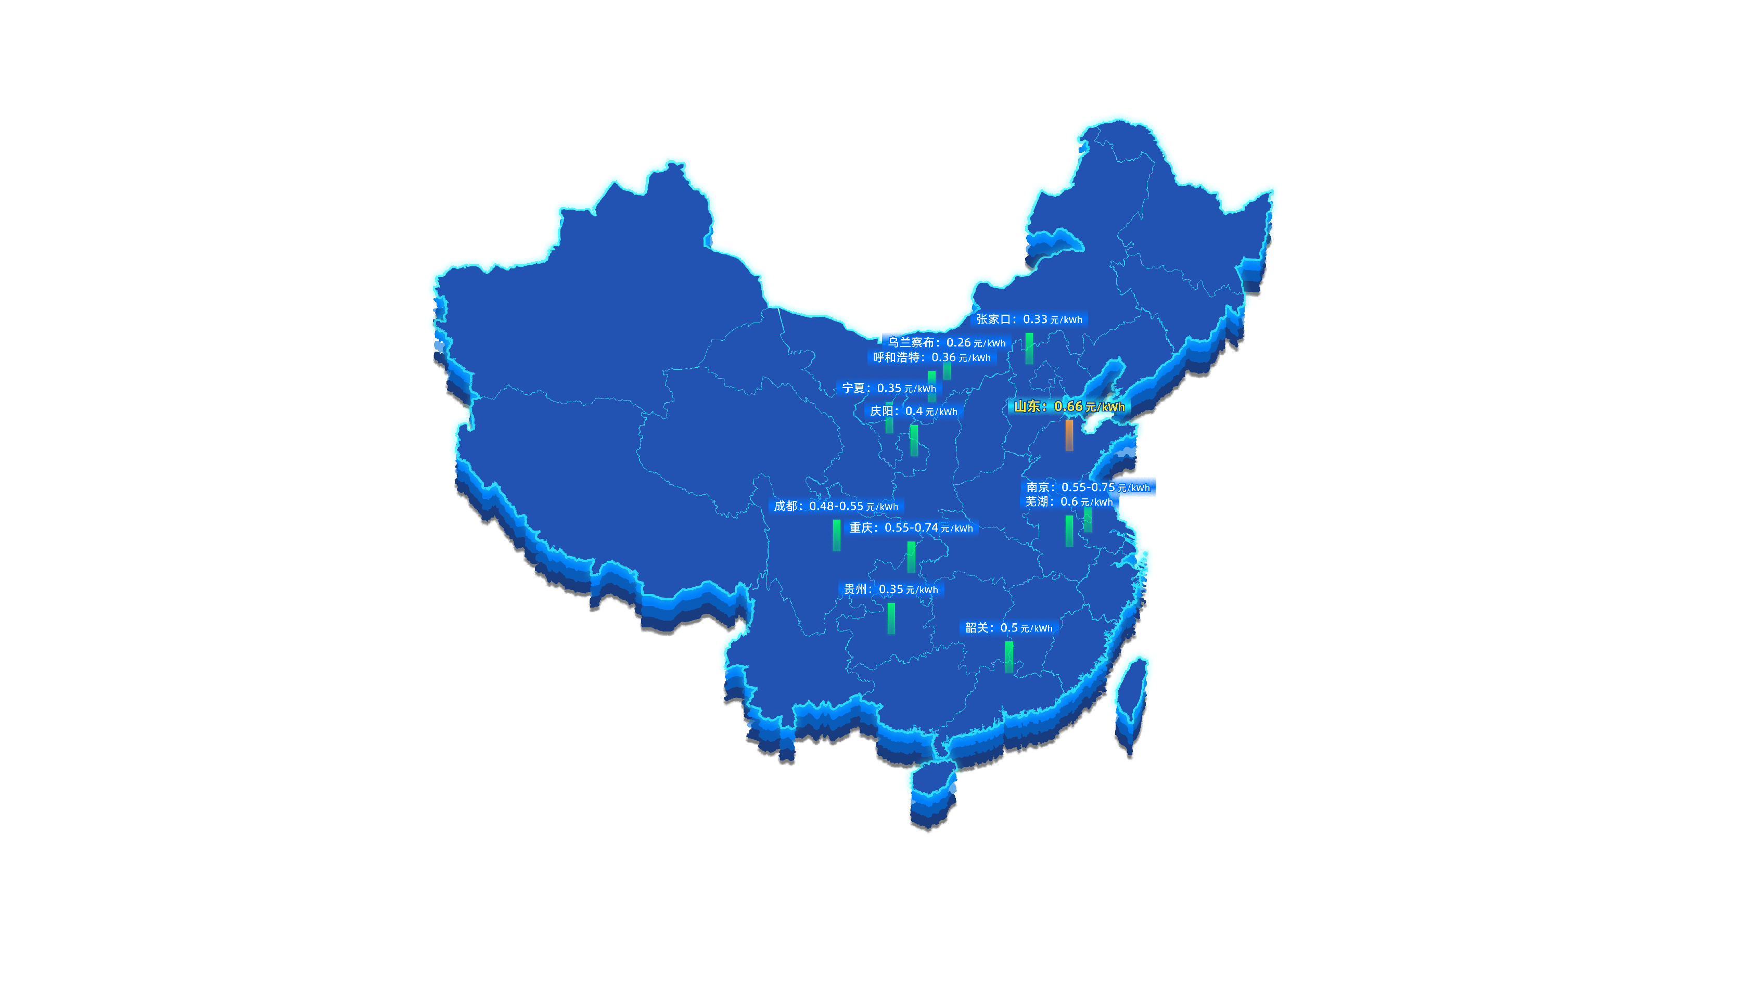
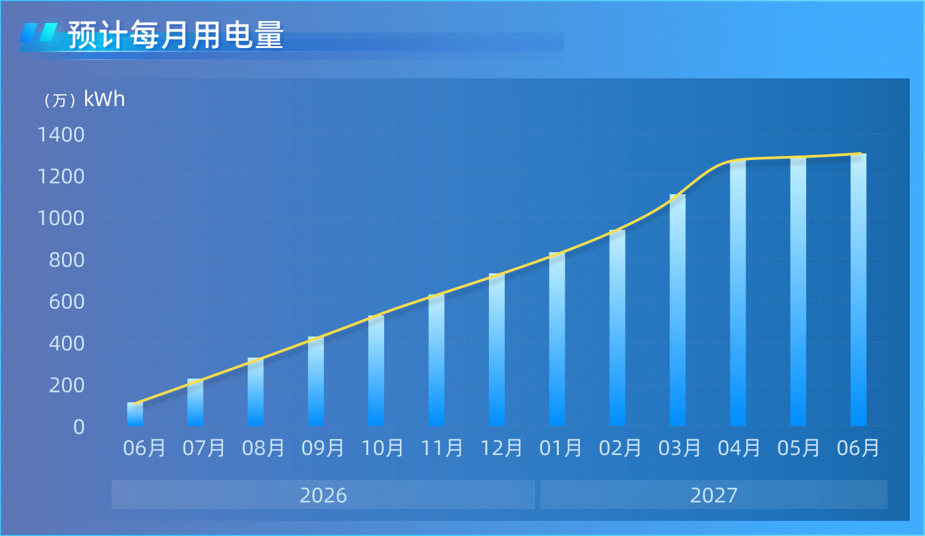
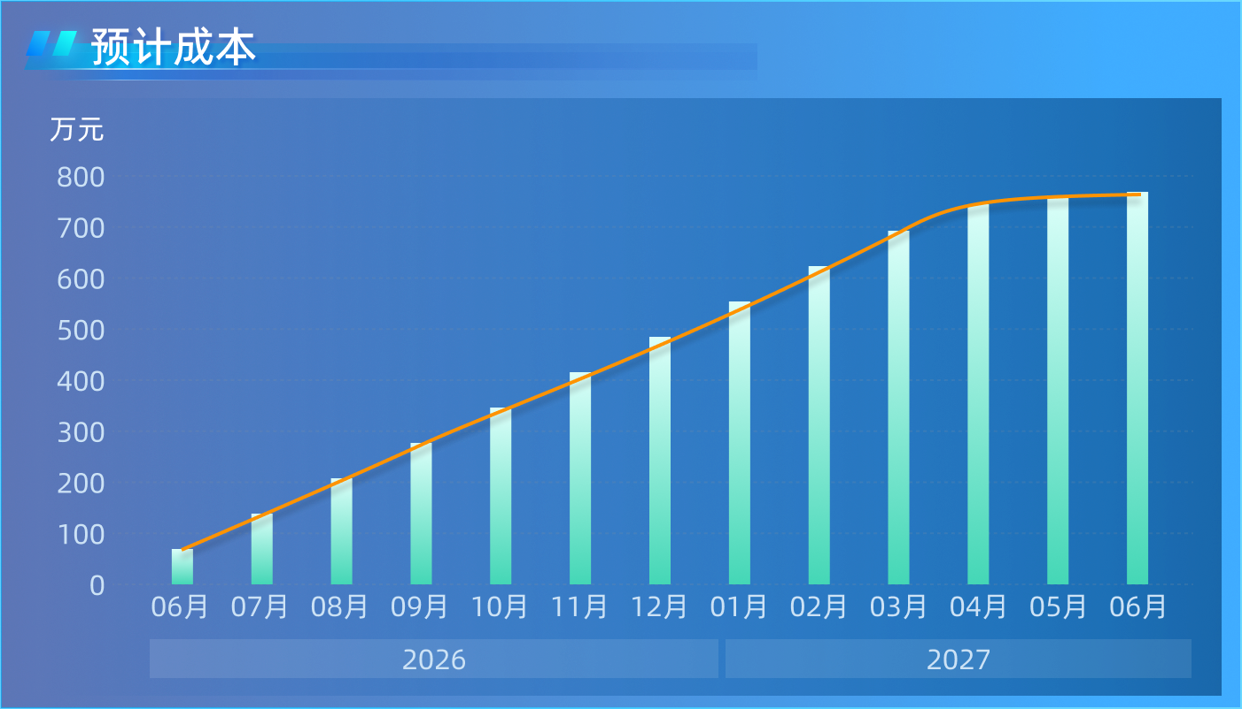
Part02 核心优势
电价优势
通过用电力市场交易+储能的组合方案，精准把综合电价压到0.66~0.68元/度，比山东平均工业电价0.76元/度低1毛钱左右，长期运营优势特别明显。

Slide 8
02
03
Part03 建设内容
04

Slide 9








Part03 建设内容
核心基础设施
国产化AI算力服务器
以“电、网、柜”为核心，配备双回路供电、智能散热、多级网络架构，构建安全稳定的运行环境。
核心采用海光FK100、PK100系列AI服务器，依托自主研发的DCU芯片，提供强大的AI训练与推理能力。

Slide 10
03
04
Part04 投资主体和客户
05

Slide 11

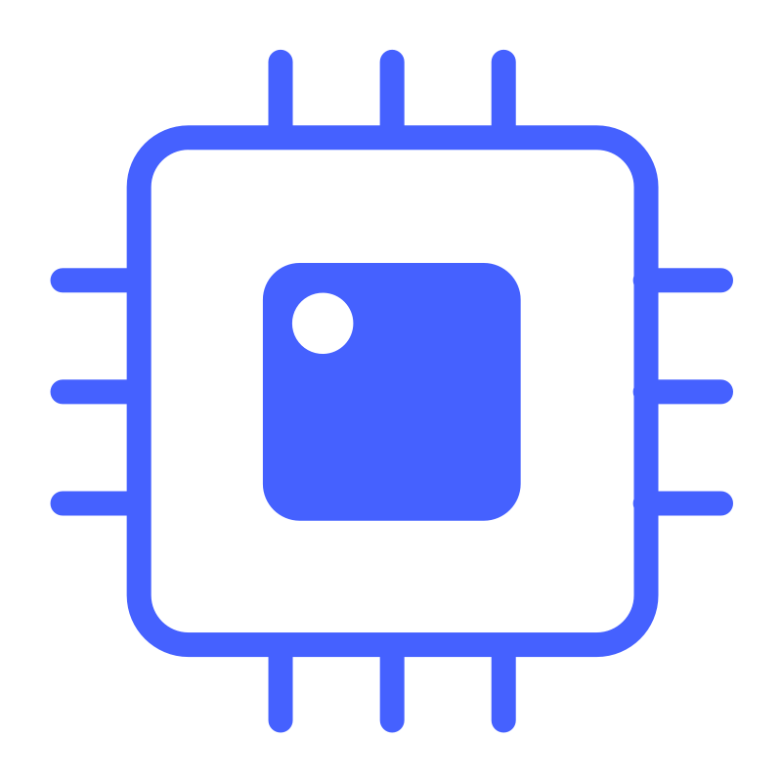
Part04 投资主体和客户
电网柜的投资
算力投资
由中汇世联独立投资建设，保障项目基石稳固
浪潮、上海万联、泰山信息科技联合投资，
引入顶尖算力资源
核心客户(无人驾驶)
游戏厂商
AIGC(ai漫剧/数字人)
高校科研机构
地平线
腾讯游戏
Tapnow
山东科技大学(意向150P智算)
中国石油大学(签约120P智算)
地平线是北京地平线机器人技术研发有限公司于2015年由余凯博士创立的智能驾驶计算方案提供商，专注于车规级芯片及软硬件平台研发 ，是国内首家实现前装量产的自动驾驶芯片企业。
腾讯游戏（Tencent Games）成立于2003年，是全球领先的游戏研发、运营和发行平台，隶属于腾讯互动娱乐事业群。业务涵盖自主研发、国际合作及多品类发行。海外品牌为Level Infinite。
深圳添科智能科技有限公司开发的一款AI视觉创作引擎，主要面向企业用户与创作者群体。该平台集成多类图像及视频生成模型，提供基于Tapflow可视化画布的节点式工作流，支持从创意构思到视觉内容产出的流程制作。
Momenta
网易游戏
LibTV
化工领域
北京初速度科技有限公司，是一家主要从事科技推广和应用服务业的有限责任公司 ，经营范围包括辅助驾驶解决方案，成立于2016年9月，总部位于苏州相城。
网易游戏是中国互联网企业网易公司旗下核心业务板块。 其在线游戏事业部于2001年成立，是综合性游戏开发与发行平台。
LibTV 是由 ‌LiblibAI‌ 推出的 AI 视频创作平台。专注于构建一站式 AI 内容创作基础设施。
枣庄市中区化工园区

Slide 12
04
05
Part05 算力+Token双引擎助力AI产业发展
06

Slide 13


Part04 算力+Token双引擎助力AI产业发展
赋能本地工业数智化转型升级
“算力+Token”双引擎布局AIGC产业园
为化工、装备制造等传统产业提供AI算力与大数据分析，推动“智改数转”，实现生产流程优化与降本增效，加速传统产业向智能制造升级。
构建算力Token化体系，激活数据要素价值。重点布局AIGC、数据标注、AI漫剧等新业态，培育数字经济增长新动能，抢占未来产业制高点。
以超算为核，驱动传统产业升级与新兴产业孵化双轮并进

Slide 14



Part06 未来展望：打造AIGC产业园
产业园定位
核心赛道
发展目标
以鲁南超算中心为算力核心，在枣庄市区建设AIGC数字文创产业园，夯实数字经济基础设施。
聚焦三大核心方向： 1. 数据标注与服务 2. AIGC内容生产 3. 算力服务与应用孵化
构建“算力+园区+集群+人才”一体化生态，打造鲁南地区数字经济标杆园区，引领区域产业升级。
“以超算为引擎，以生态为驱动，共创数字未来”

